Slide 1
Производство молока в КФХ
2023 год

Slide 2
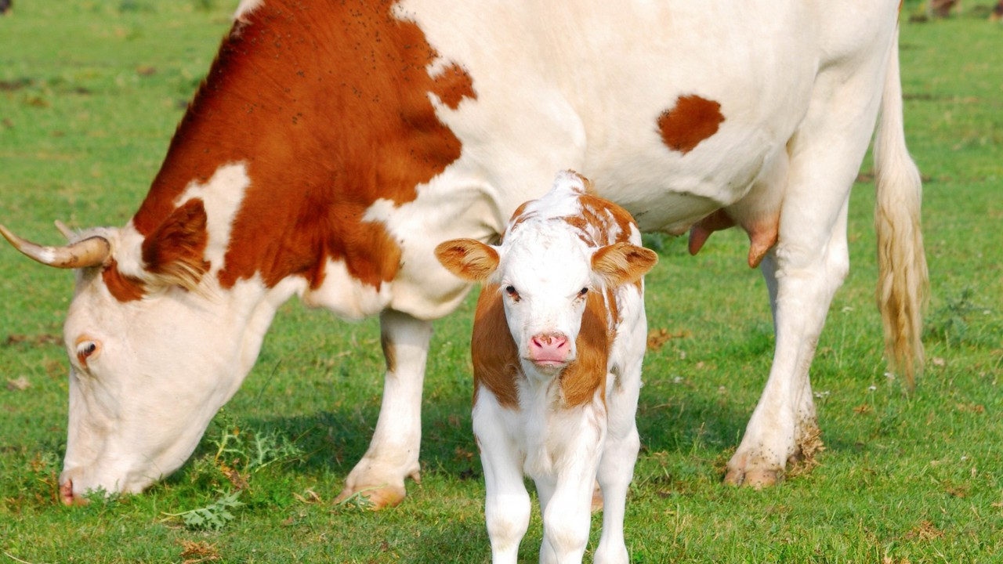
Условия содержания
№ п/п | Вид помещения | Размер помещения, м | Назначение | Количество скотомест, ед.
1 | Коровник с ДМБ | 21 х 80 | Цех производства молока, родильное отделение, телятник | 100 40 80
2 | Ангар с загоном | 40 х 100 | Помещение для молодняка старше года | 100

Slide 3
Кормовая база
№ п/п | Вид корма | Площадь посева (га.) | Количество (т.)
1 | Зерносенаж из ржи (сорт вятка) | 100 | 2000
2 | Сено многолетка (Эспарцет) | 100 | 200
3 | Сено однолетка | 300 | 400
4 | Пшеница яровая | 900 | 900
5 | Зерноотходы |  | 240
6 | Пар под рожь | 100
7 | ИТОГО пашни | 1500

Slide 4
Технология производства
Условия содержания коров – пастбищно-стойловое, привязное.
Порода коров - симментальская.
В условиях Каменской зоны районов Алтайского края генетическая продуктивность товарных симменталов достигает до 5 тысяч литров на корову в год, что позволяет получить прибыль от производства молока до 3,5 млн. рублей в год.
При организации искусственного осеменения коров и ввода в основное стадо до 30 % нетелей ежегодно, можно в течение 5 лет повысить продуктивность стада до 9 тыс. литров на 1 корову, что позволяет получать ежегодную прибыль до 10 млн. рублей.

